Slide 1
Badenfahrt 2023
18. August bis 27. August 2023

Slide 2
Ziel unserer Badenfahrt-Activity
Badenfahrt 2023 bedeutet auch 100 Jahre Badenfahrt. Dieses Jubiläum wollten wir vom 18. – 27. August 2023 gebührend feiern und zusammen mit unserem tatkräftigen Einsatz für eine grossartige Botschaft nutzen: zusammen etwas Gutes tun – WE SERVE!
Wie bereits in den letzten Jahren waren wir auch bei der 100-jährigen Ausgabe wieder mit dabei! Dafür gründete der Lions Club Baden zusammen mit dem Lions Club Baden-Heitersberg und dem Leo Club Baden ein Badenfahrt-OK. Mit der «Zur Leue-Passage» hatten wir ein Konzept erarbeitet, welches regionalen Künstlerinnen und Künstlern eine Plattform geboten hat und sie damit untersützten. Mit dem erwirtschafteten Gewinn wurden zudem gezielt ausgewählte gemeinnützige Organisationen finanziell unterstützt.

Slide 3
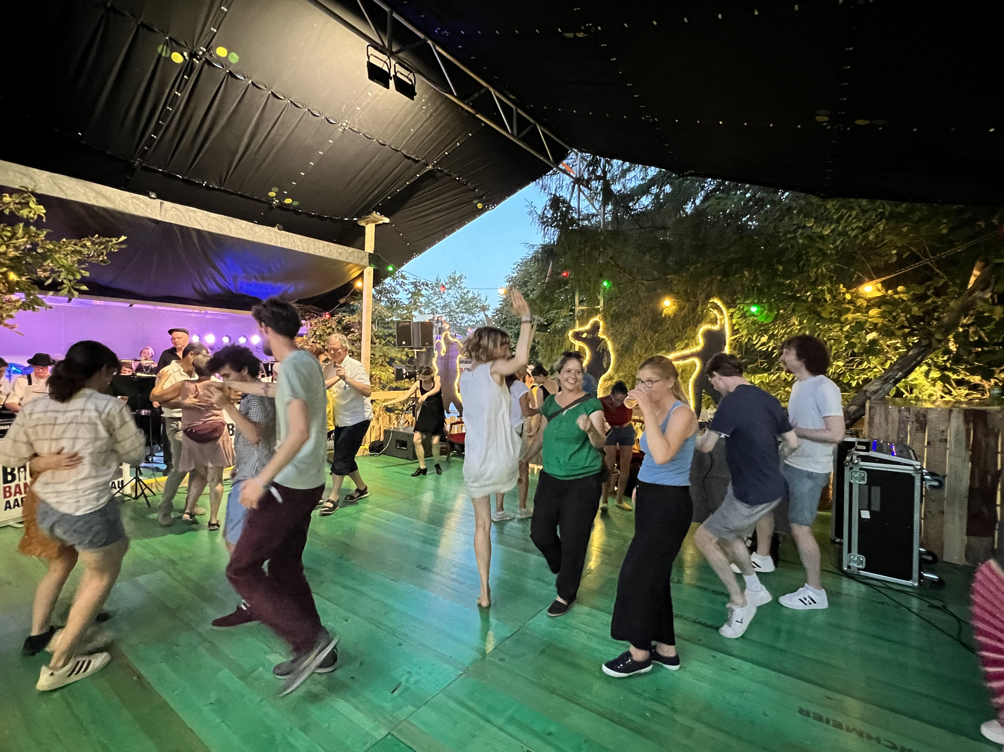
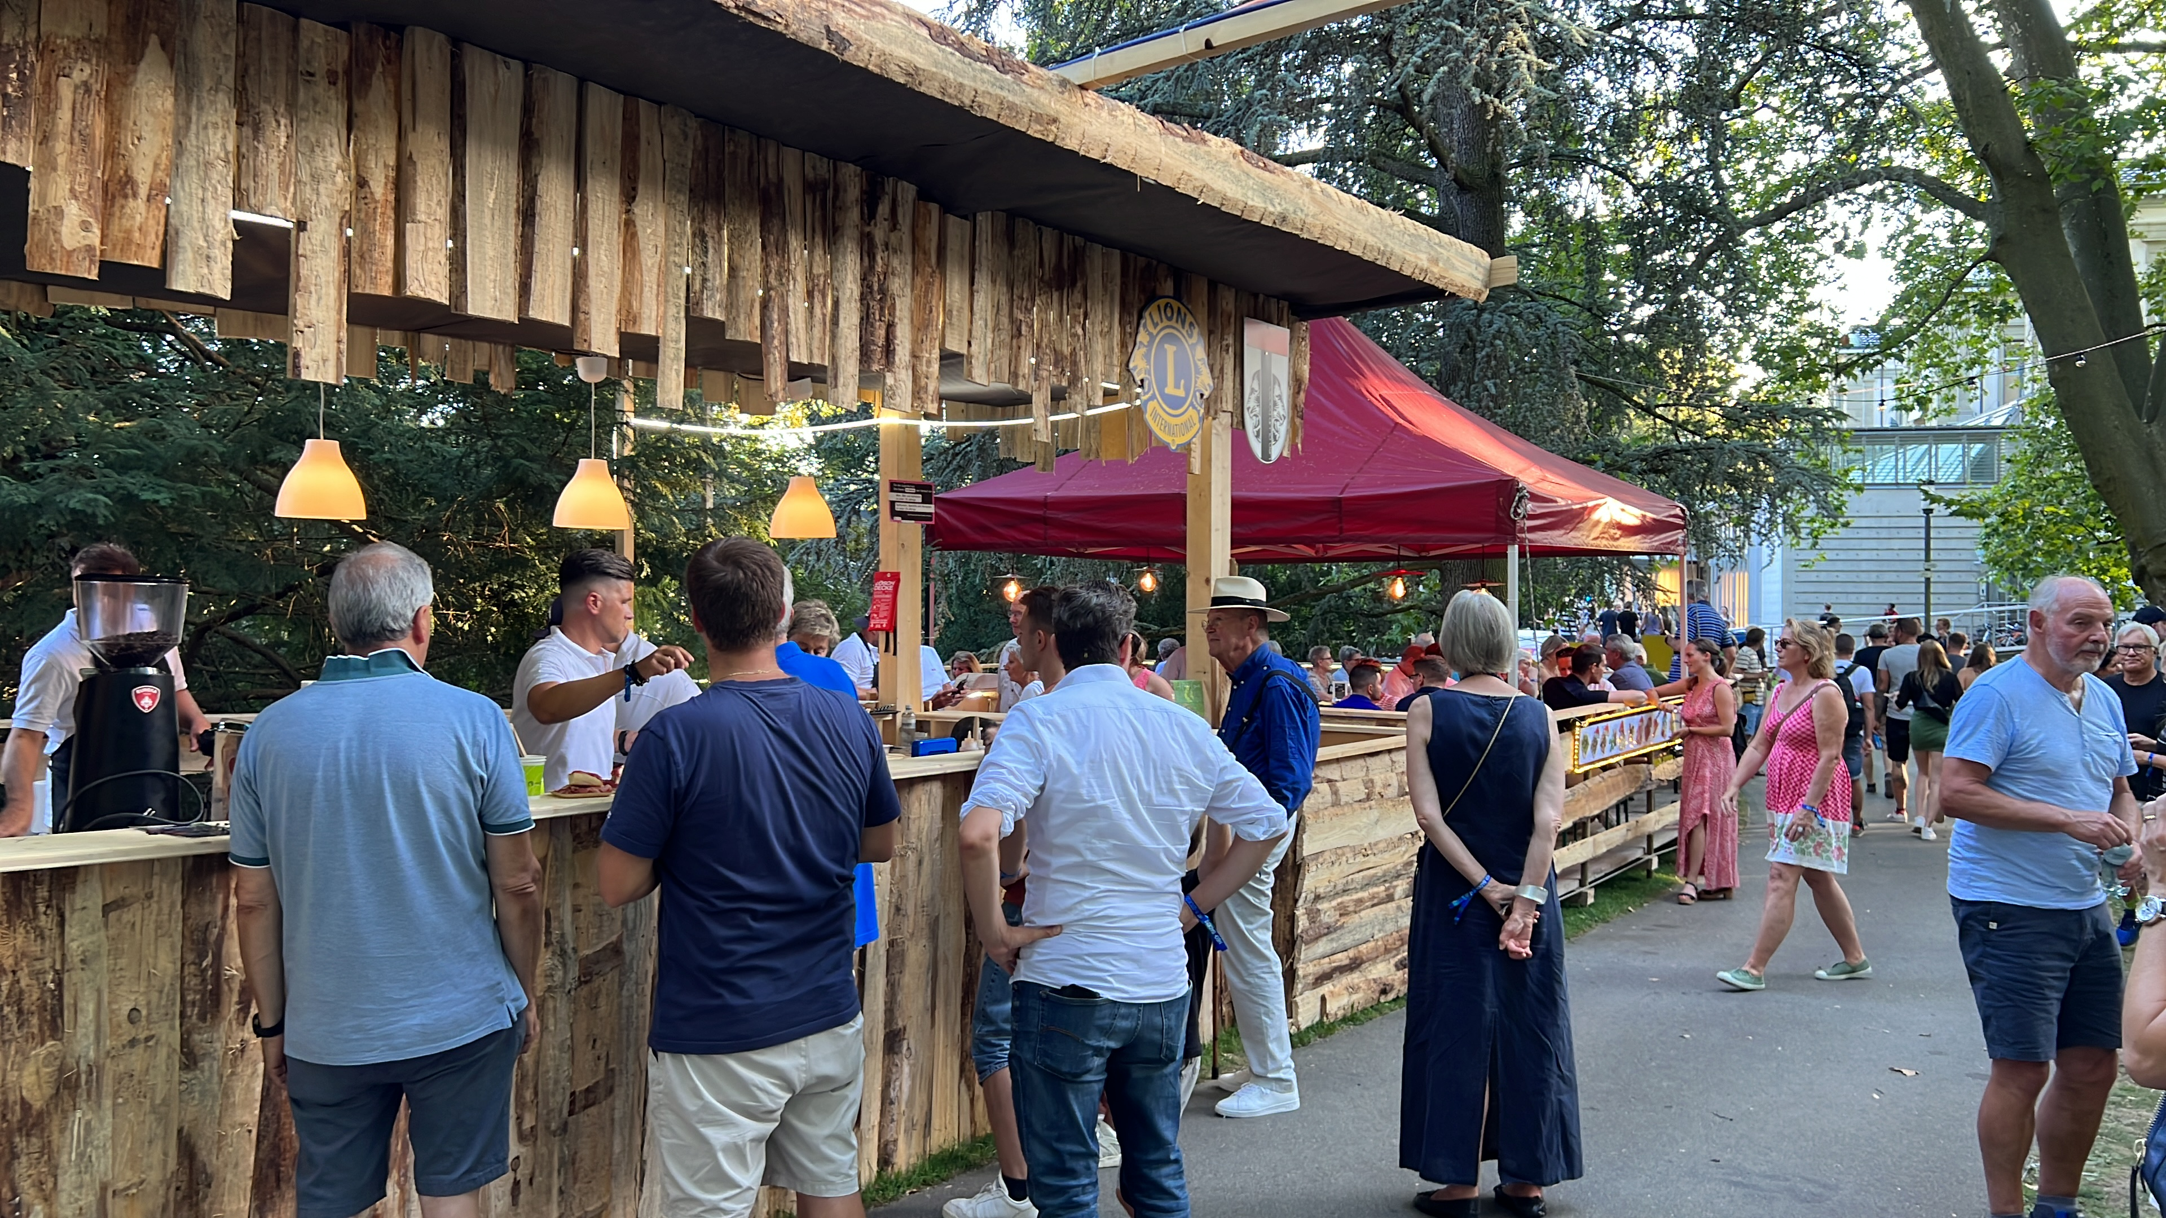
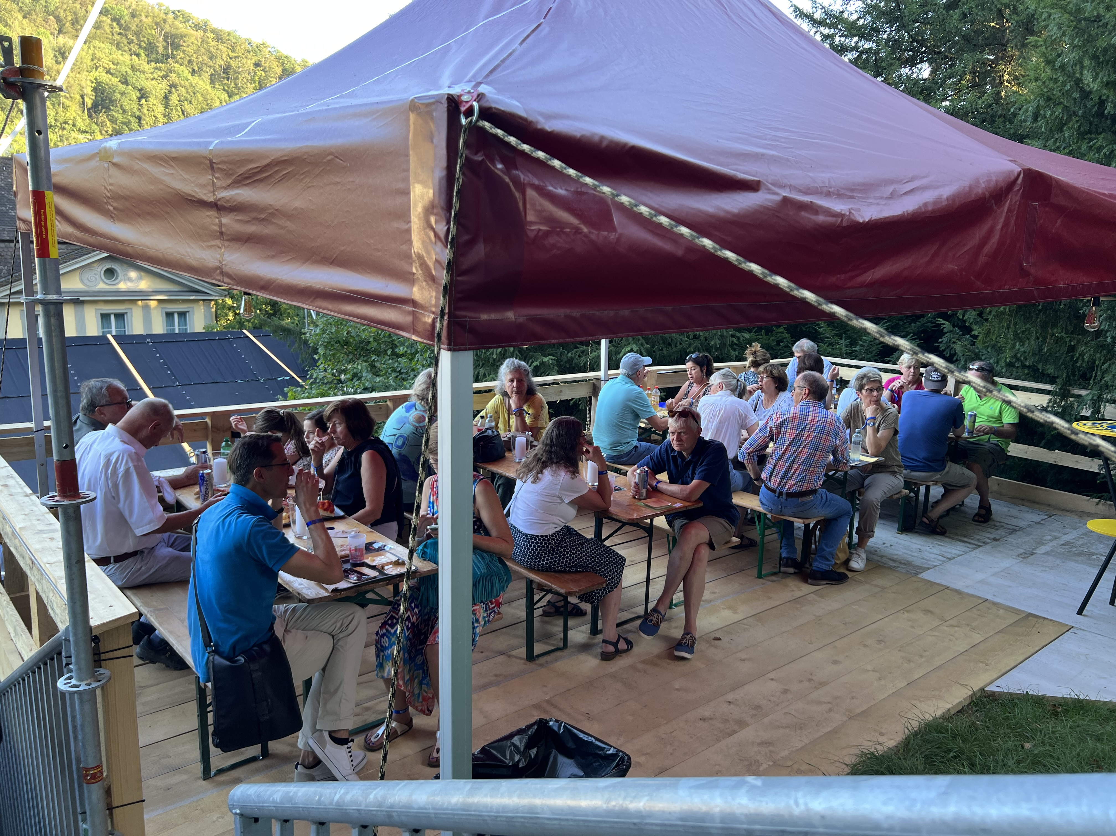
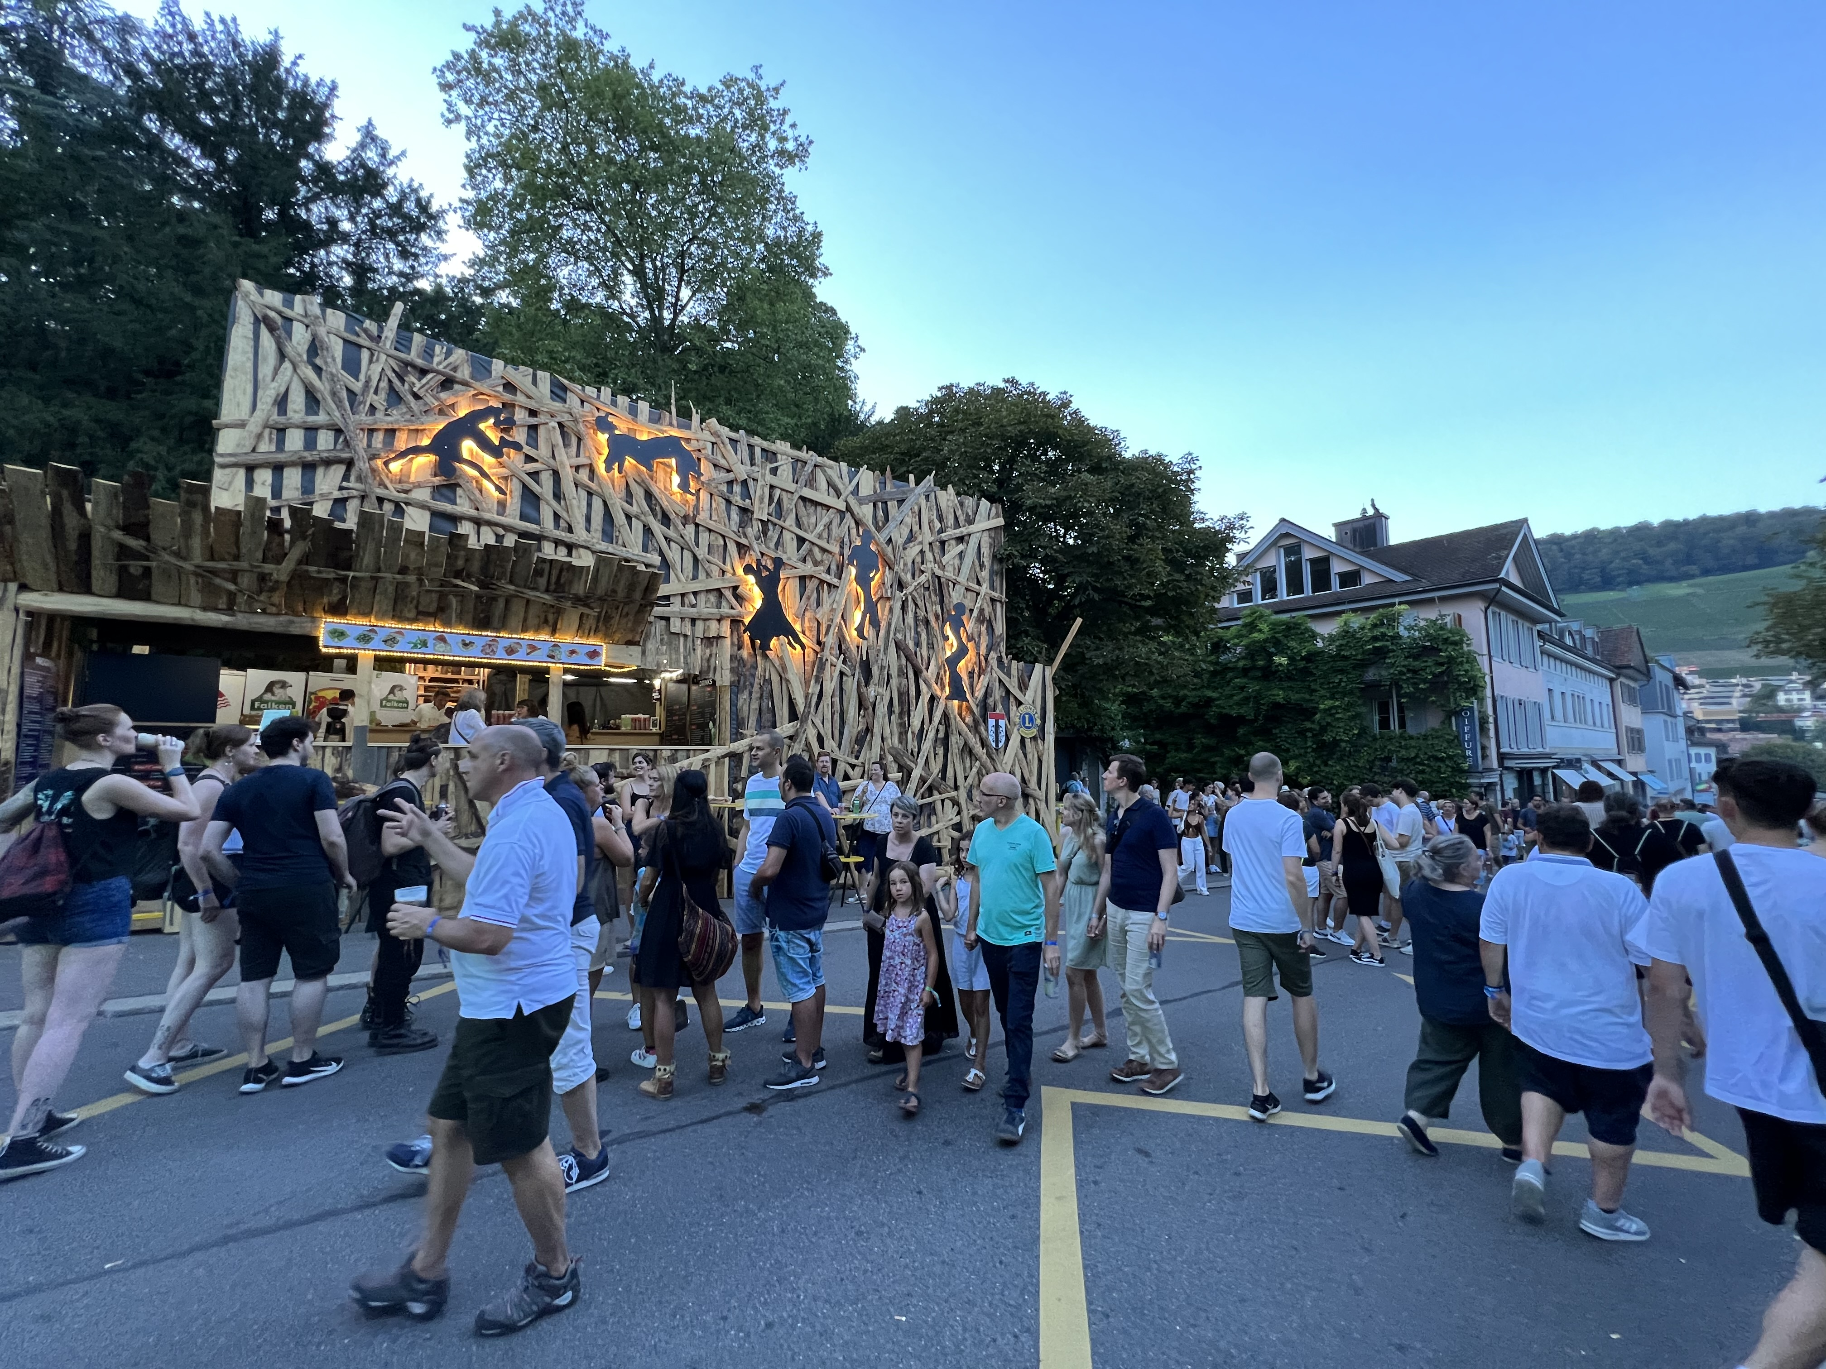
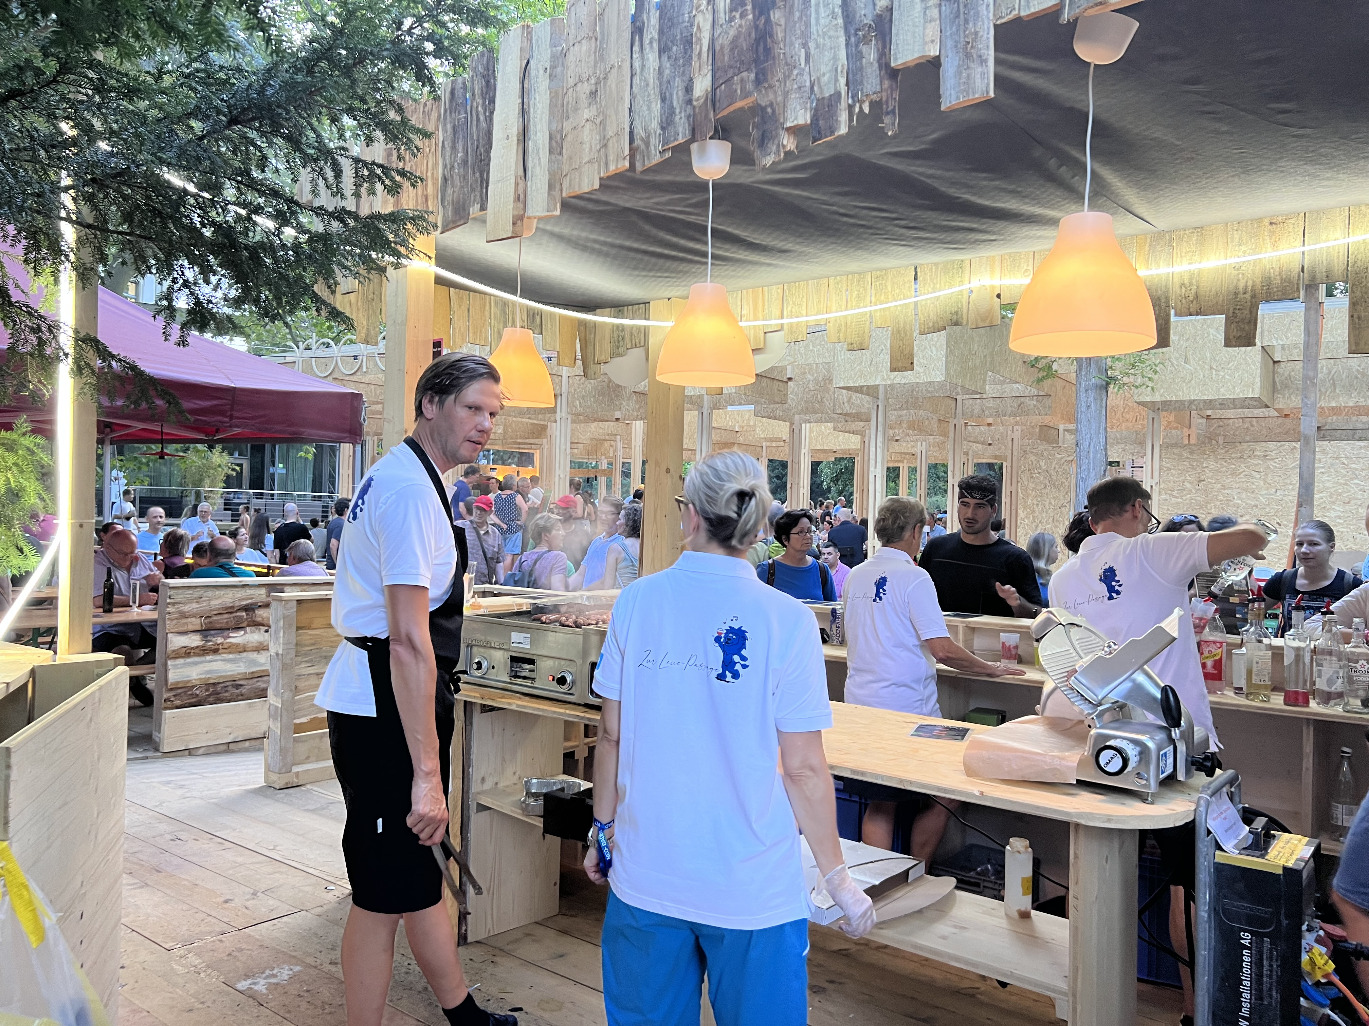
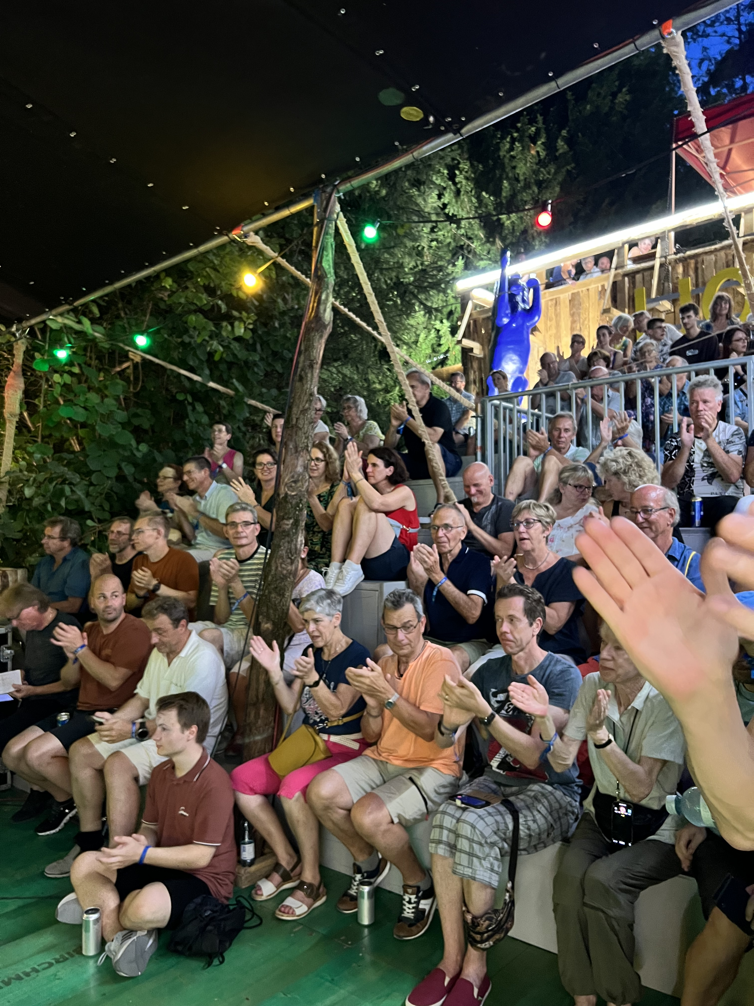

Slide 4
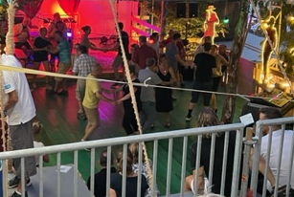
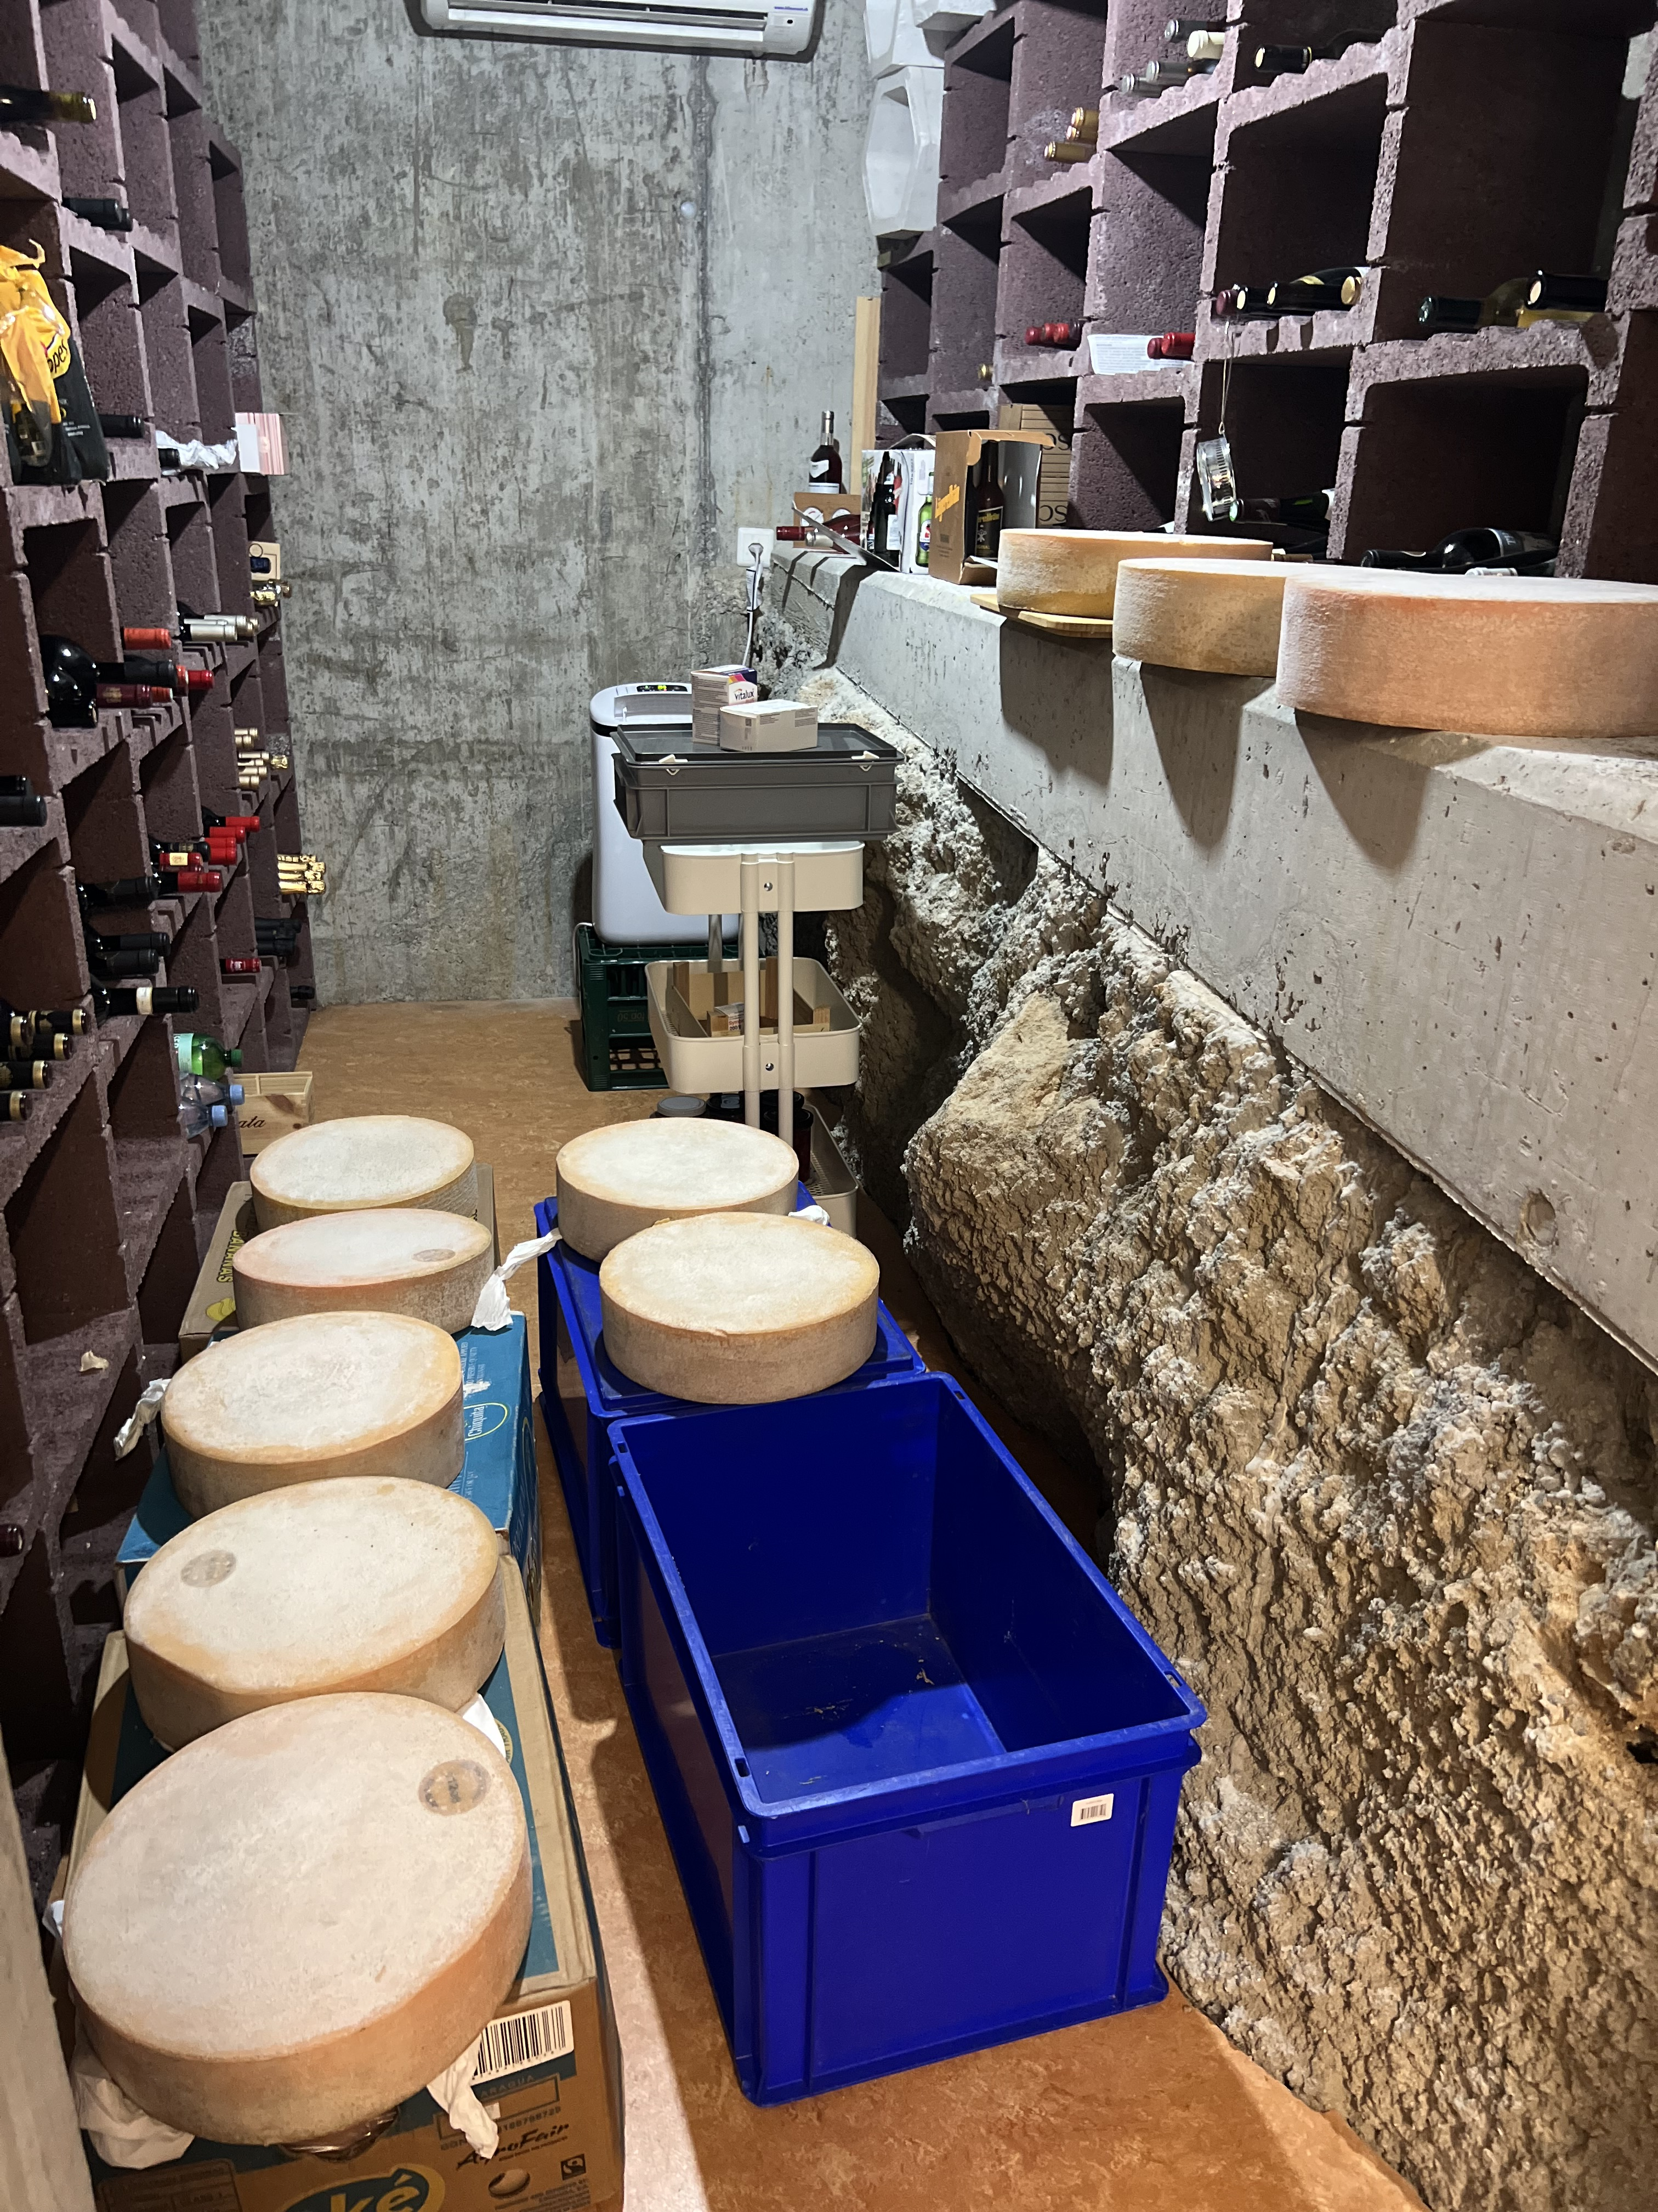
Begünstigte
Musik und Tanz:
Dank grosszügiger Unterstützung von Gönnerinnen und Gönnern
konnten wir stolze 25‘000 Franken für unsere Musik-Activity
bereitstellen. Insgesamt traten 35 Gruppen auf, das entspricht 281 Künstlerinnen und Künstlern. Wir dürfen auf rund 4‘000 Zuschauerinnen und Zuschauer zurückblicken, sowie auf zahlreiche Laufkundschaft während der Acts.
Schächental:
Wir haben mit rund 6‘000.- für 10 grosse Laibe Käse
und 106 kg köstliches Trockenfleisch unsere Schächental-Freunden
unterstützt.
Start-up:
In unserer Festbeiz unterstützten wir mit dem Kauf von 467 Stück
Hönnä Guät Frozen Matcha-Joghurt in der Höhe von CHF 1‘167.50, die Badener Studierenden, welche im Rahmen ihres Lebensmittelwissenschafts-Studiums an der Berner Fachhochschule ein eigenes Startup ins Leben gerufen haben.

Slide 5
Begünstigte
Tabula Musica:
Mit einer grosszügigen Spende von 10'000 CHF
konnte die Organisation Tabula Musica unter-
stützt werden. Durch den Einsatz innovativer
musiktechnologischer Instrumente schafft es
Tabula Musica, auch Kindern, Jugendlichen und
Erwachsenen mit Behinderungen das Musizieren
zu ermöglichen. Dieses Engagement öffnet Türen
zu einer Welt voller Klänge, Kreativität und gemeinsamer Erlebnisse, die Menschen unabhängig von ihren Voraussetzungen verbindet.
Kinderheim Brugg und Kinderkrebshilfe:
Wurden ebenfalls mit einem Beitrag von Total 4000.- begünstigt.

Slide 6
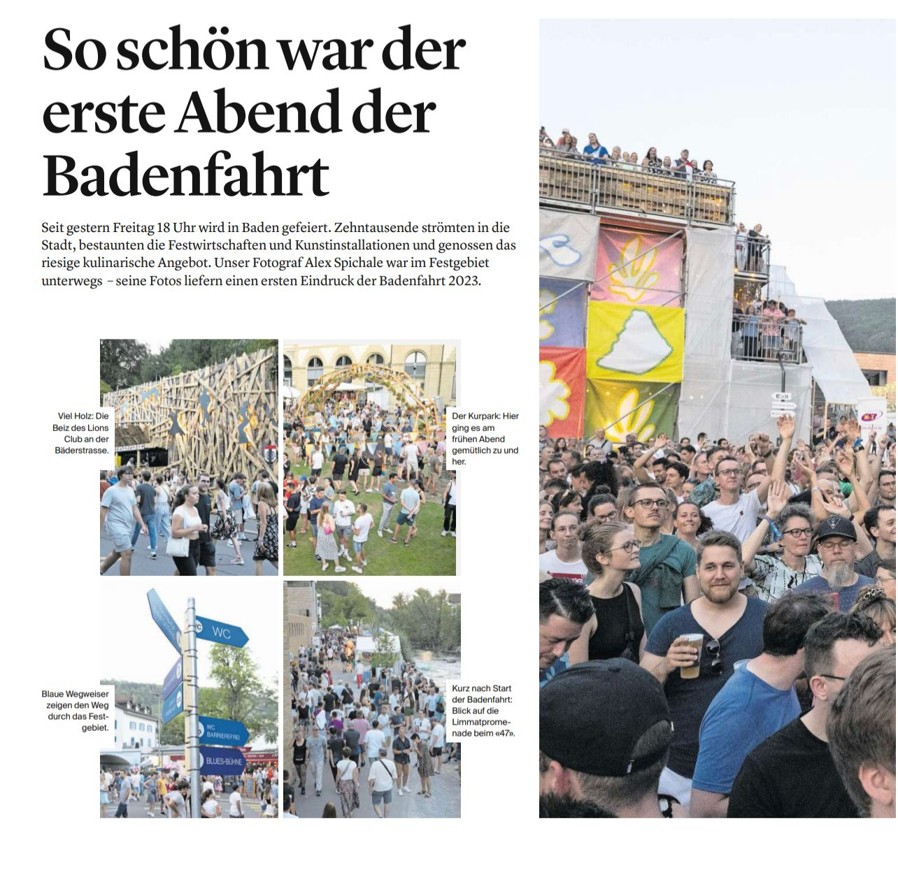
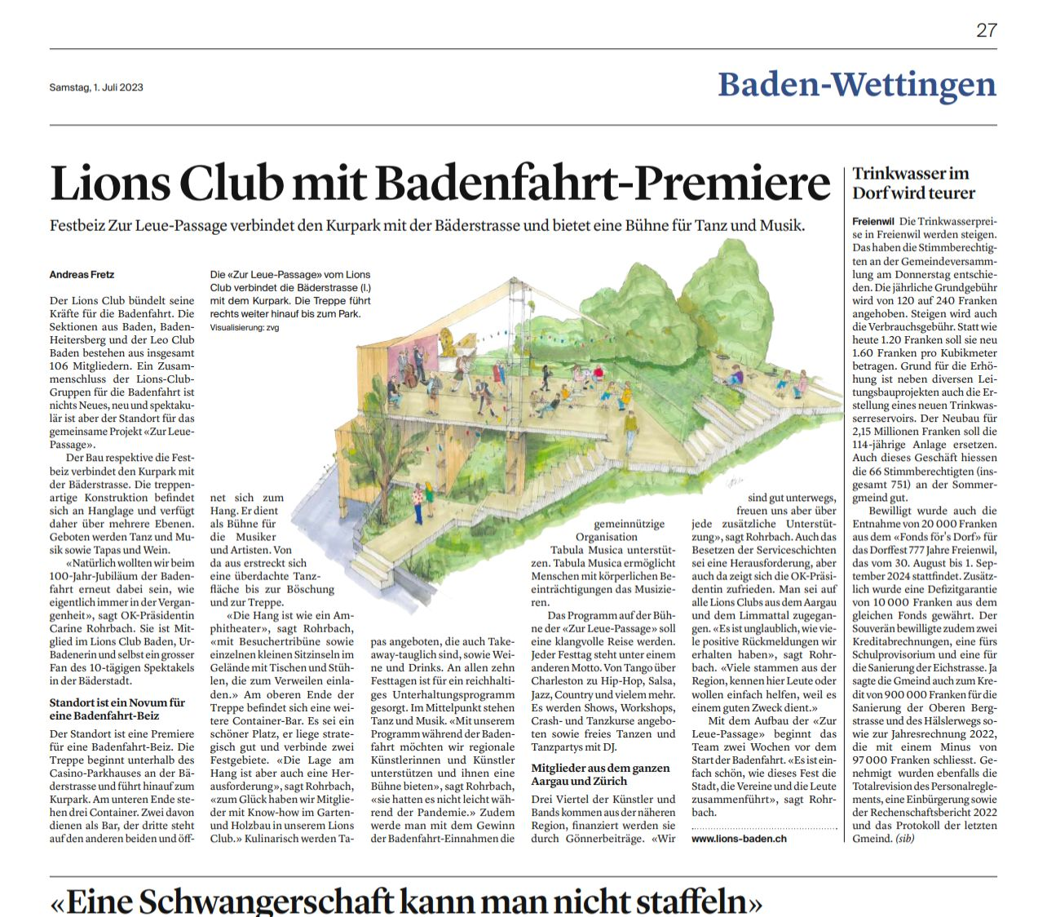
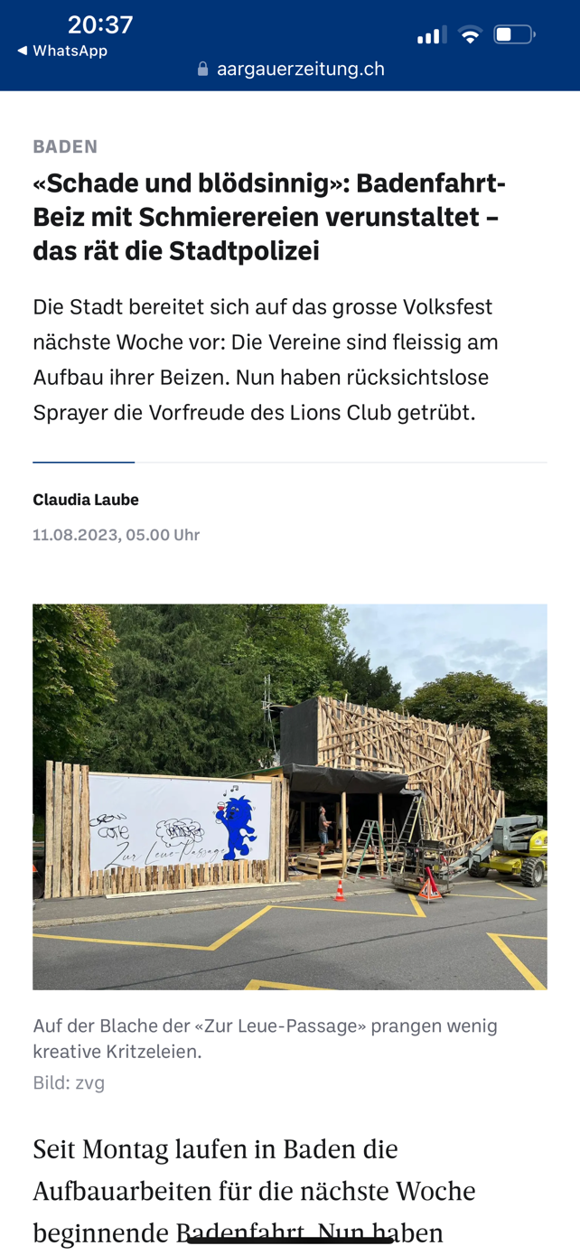
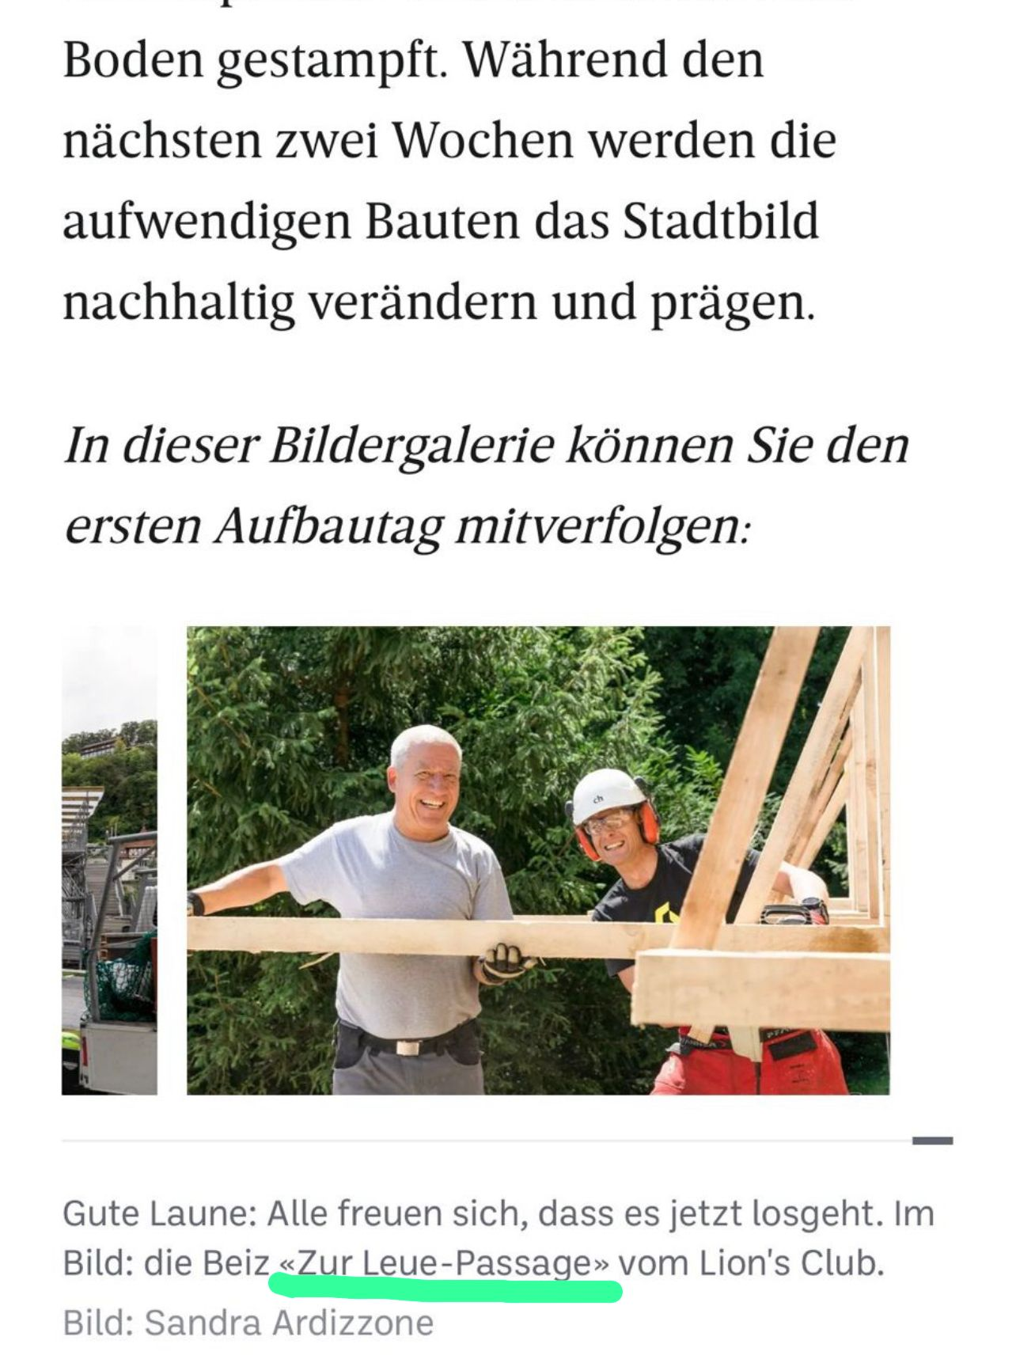
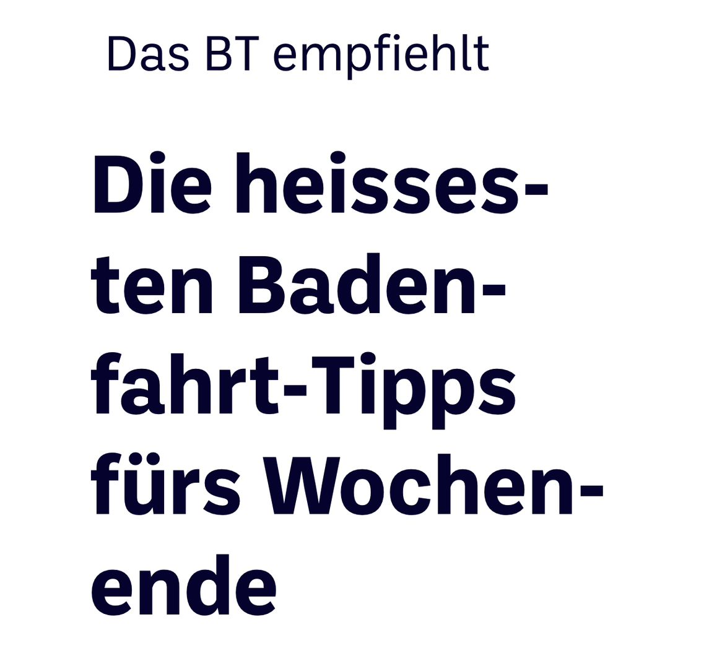
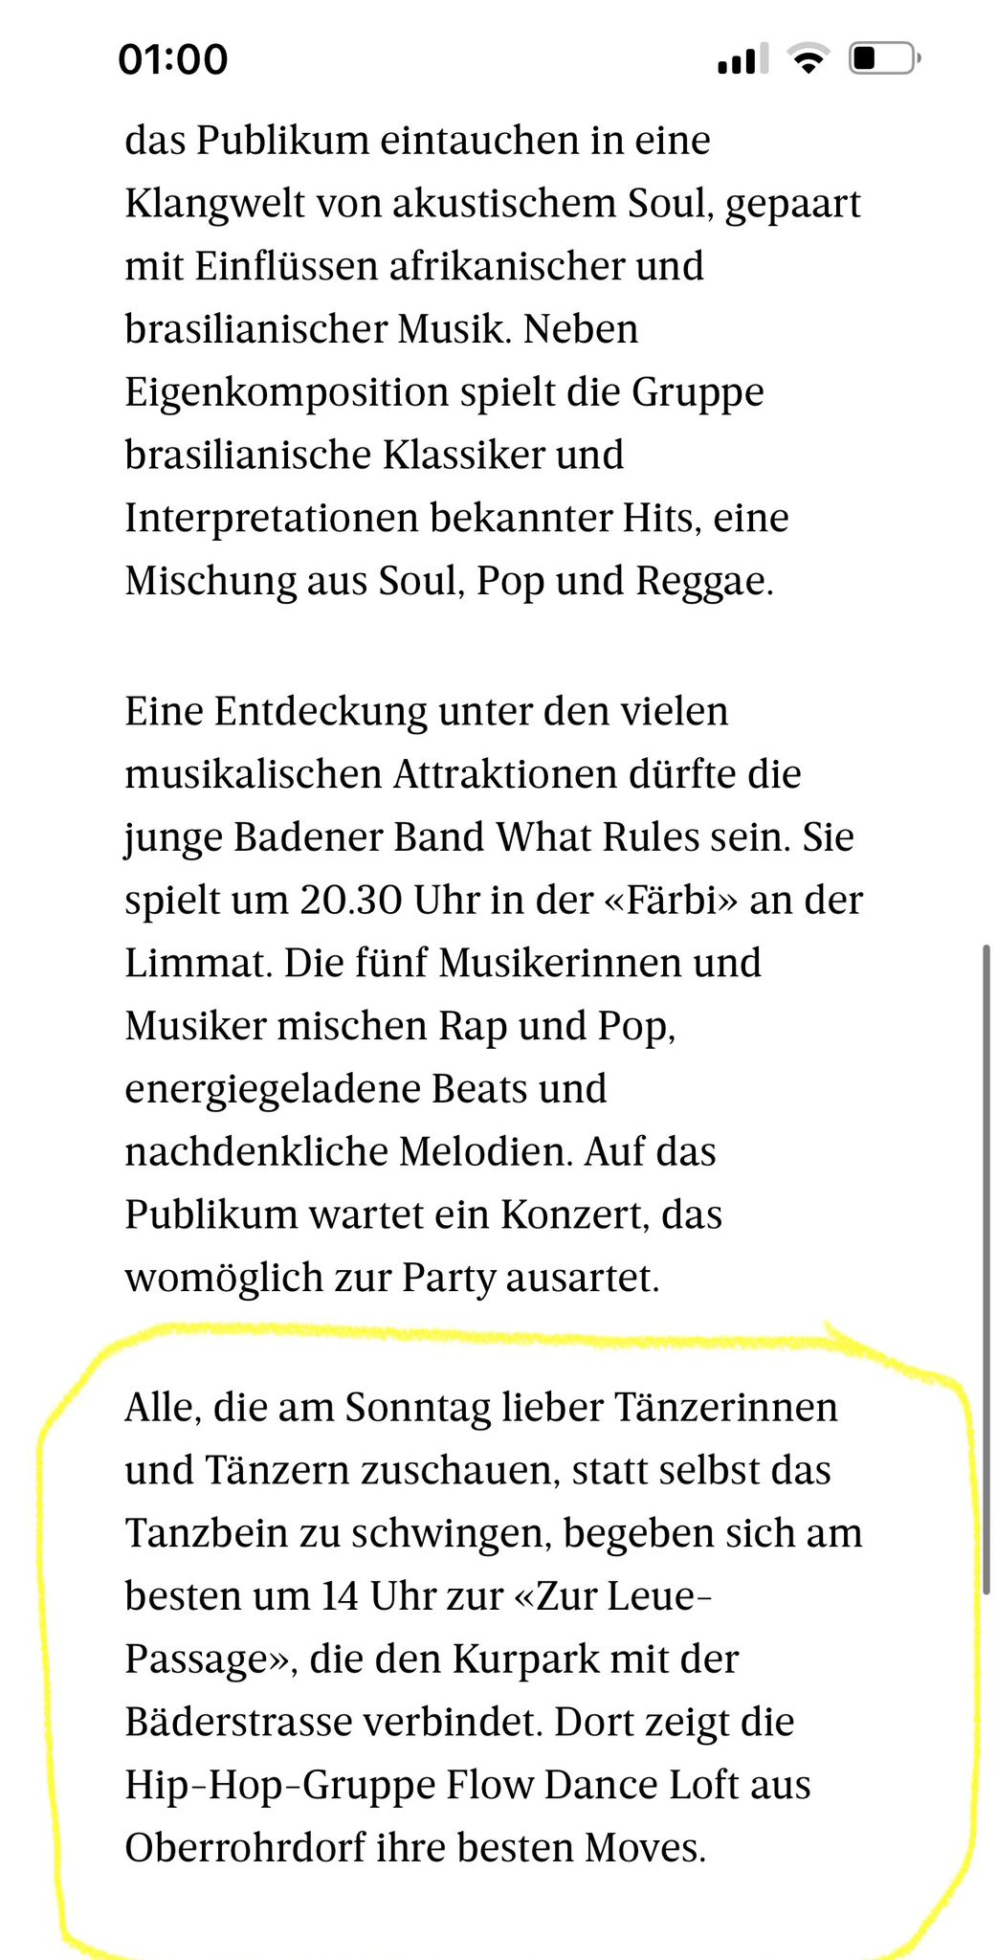
Gute Medienpräsenz

Slide 7
We serve
Der Lions Club Baden und der Lions Club Baden Heitersberg hat mit den Leos Baden und 5 weiteren Clubs aus dem Aargau sowie dem Limmattaler Club an der Badenfahrt auf eindrucksvolle Weise demonstriert, was es bedeutet: WE SERVE!
Ebenso wurden wir von vielen freiwilligen Helferinnen und Helfern unterstützt.
Lions Club Limmattal
Lions Club Brugg
Lions Club Frick
Lions Club Mutschellen
Lions Club Kettenbrücke
Lions Club Lenzburg

Slide 8
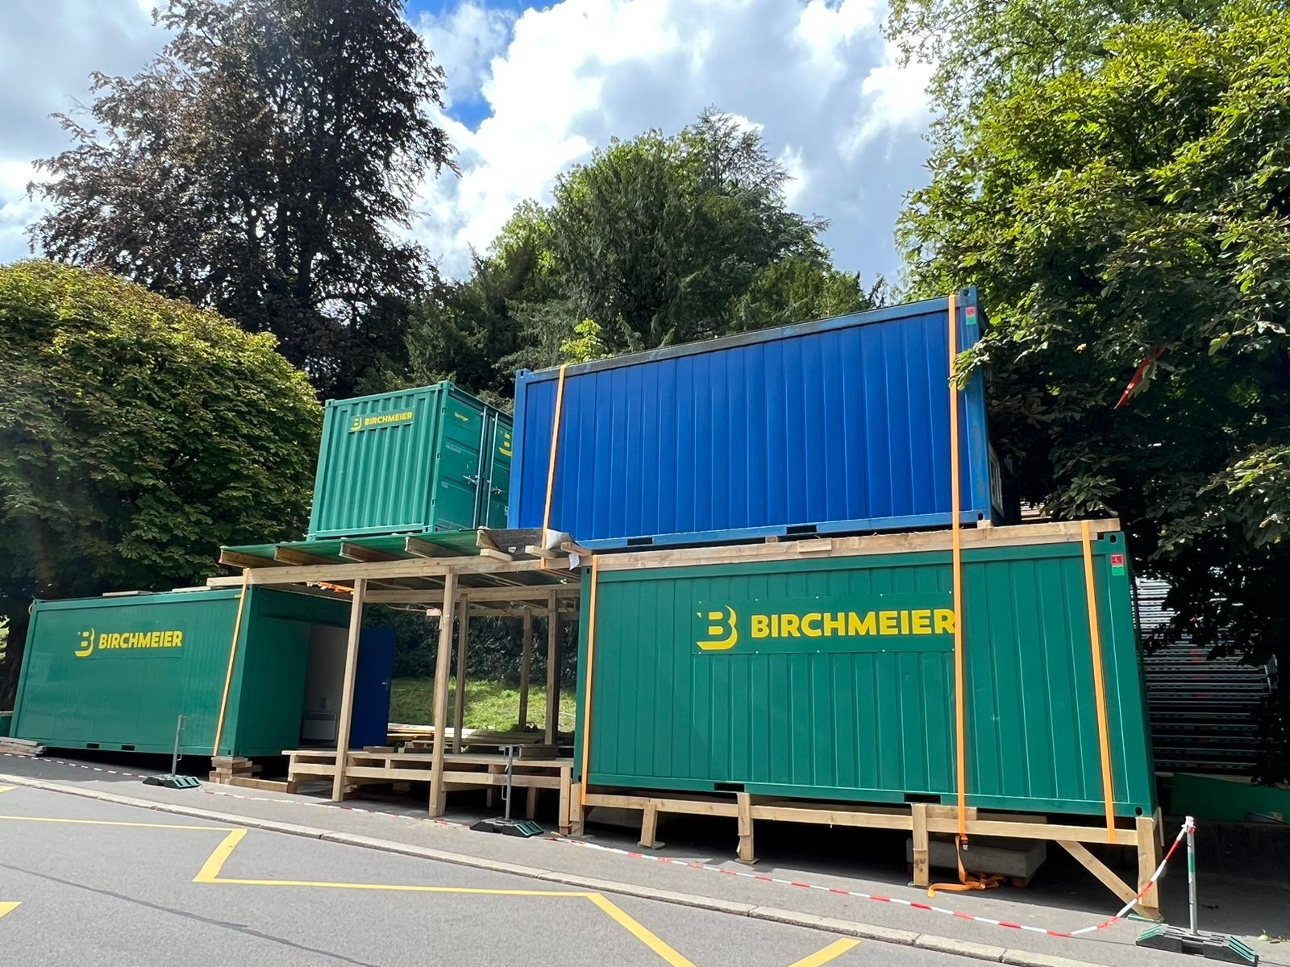
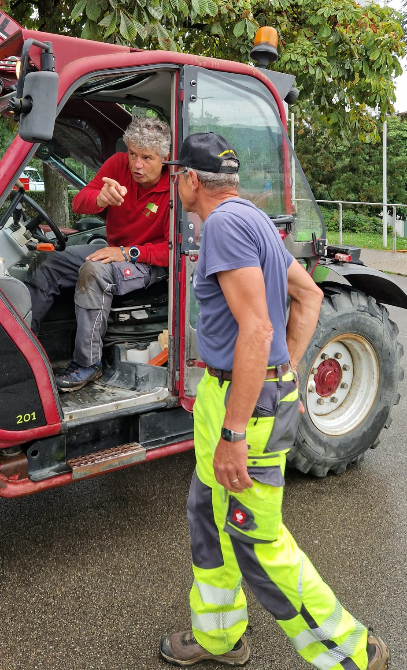
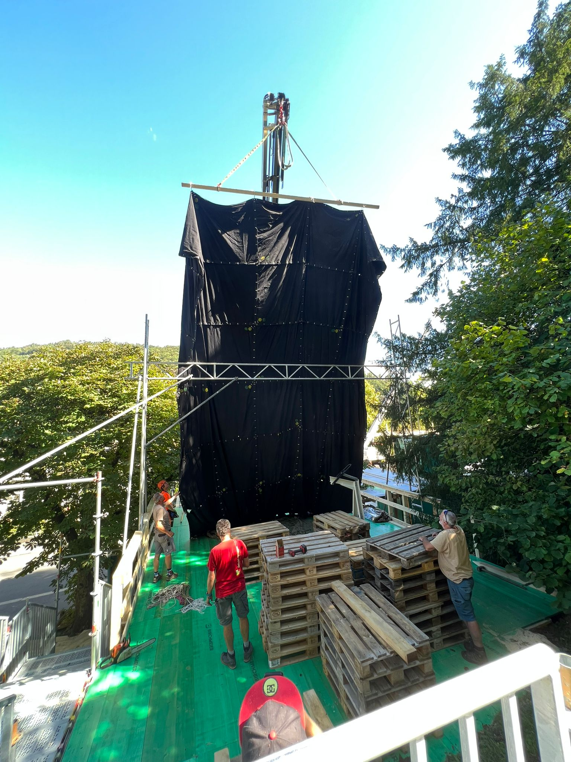
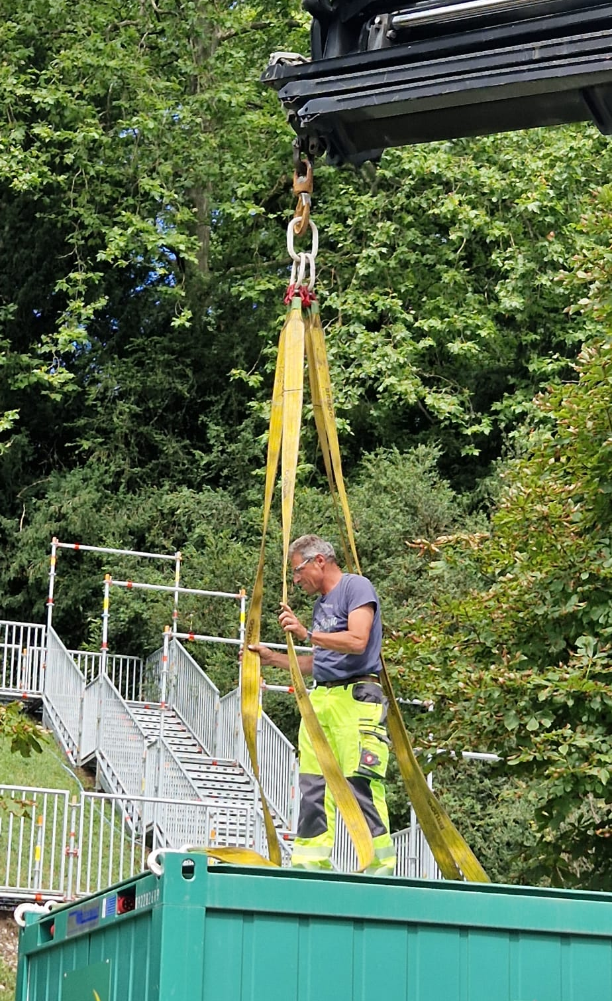
Aufbau: mehr als 560 geleistete Einsatzstunden
Hier nicht einbezogen wurden jegliche geleistete Stunden durch unsere Sponsoren (Diebold inkl. Alain, Birchmeier, Conrad, Martin Busslinger, Malerarbeiten durch Lukas und Stefanie, Figuren durch Michèle, Deko Bereitstellung durch Carine etc.)

Slide 9
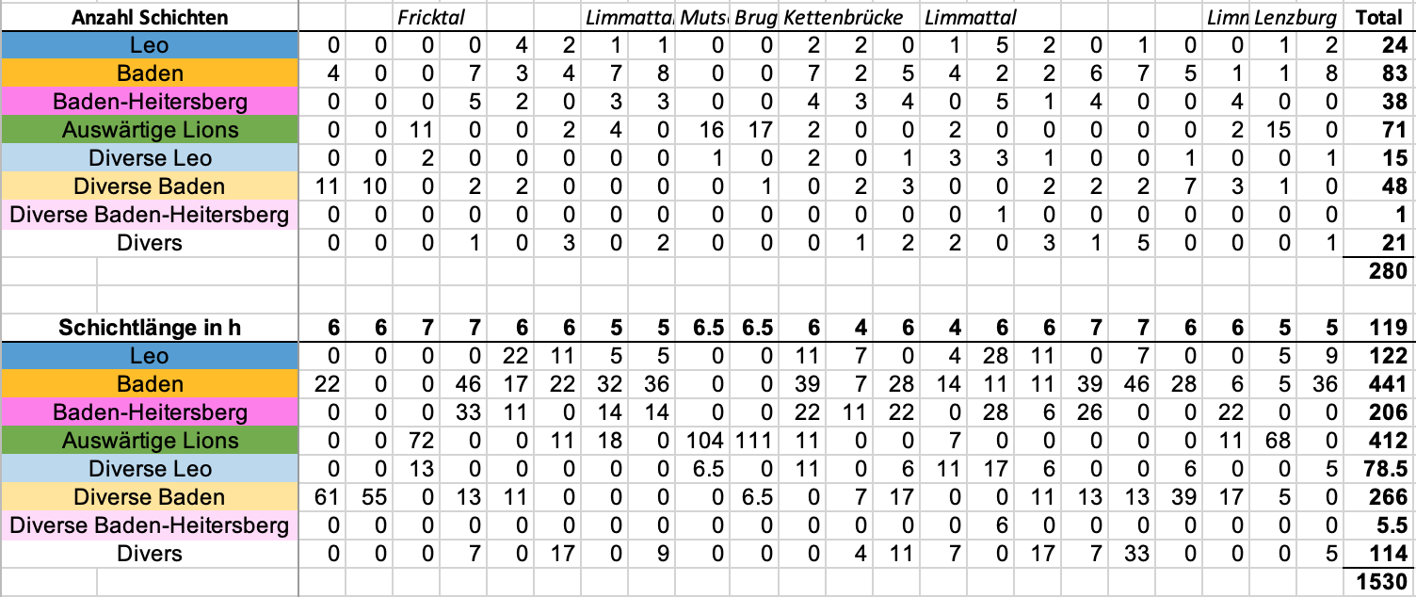
Festwirtschaft: mehr als 1530 geleistete Einsatzstunden
Die Zahlen wurden aus unserer Excel-Tabelle gezogen. Anpassungen wurden so gut es ging vorgenommen. Jegliche Spontaneinsätze auf der Tanzfläche und an der Bar (Brigitte, Jeannette, Adrian, Michael usw.) wurden nicht dazugezählt.
Ebenfalls nicht dazugezählt wurden die Extrastunden der OK-Mitglieder (inkl. Vorbereitung Küche, Shirts waschen usw.).
Aufgeführt werden unten folglich nur die Einsätze und geleisteten Stunden der «freiwilligen Helfer», resp. dem Personal, dass wir offiziell gesucht haben.

Slide 10
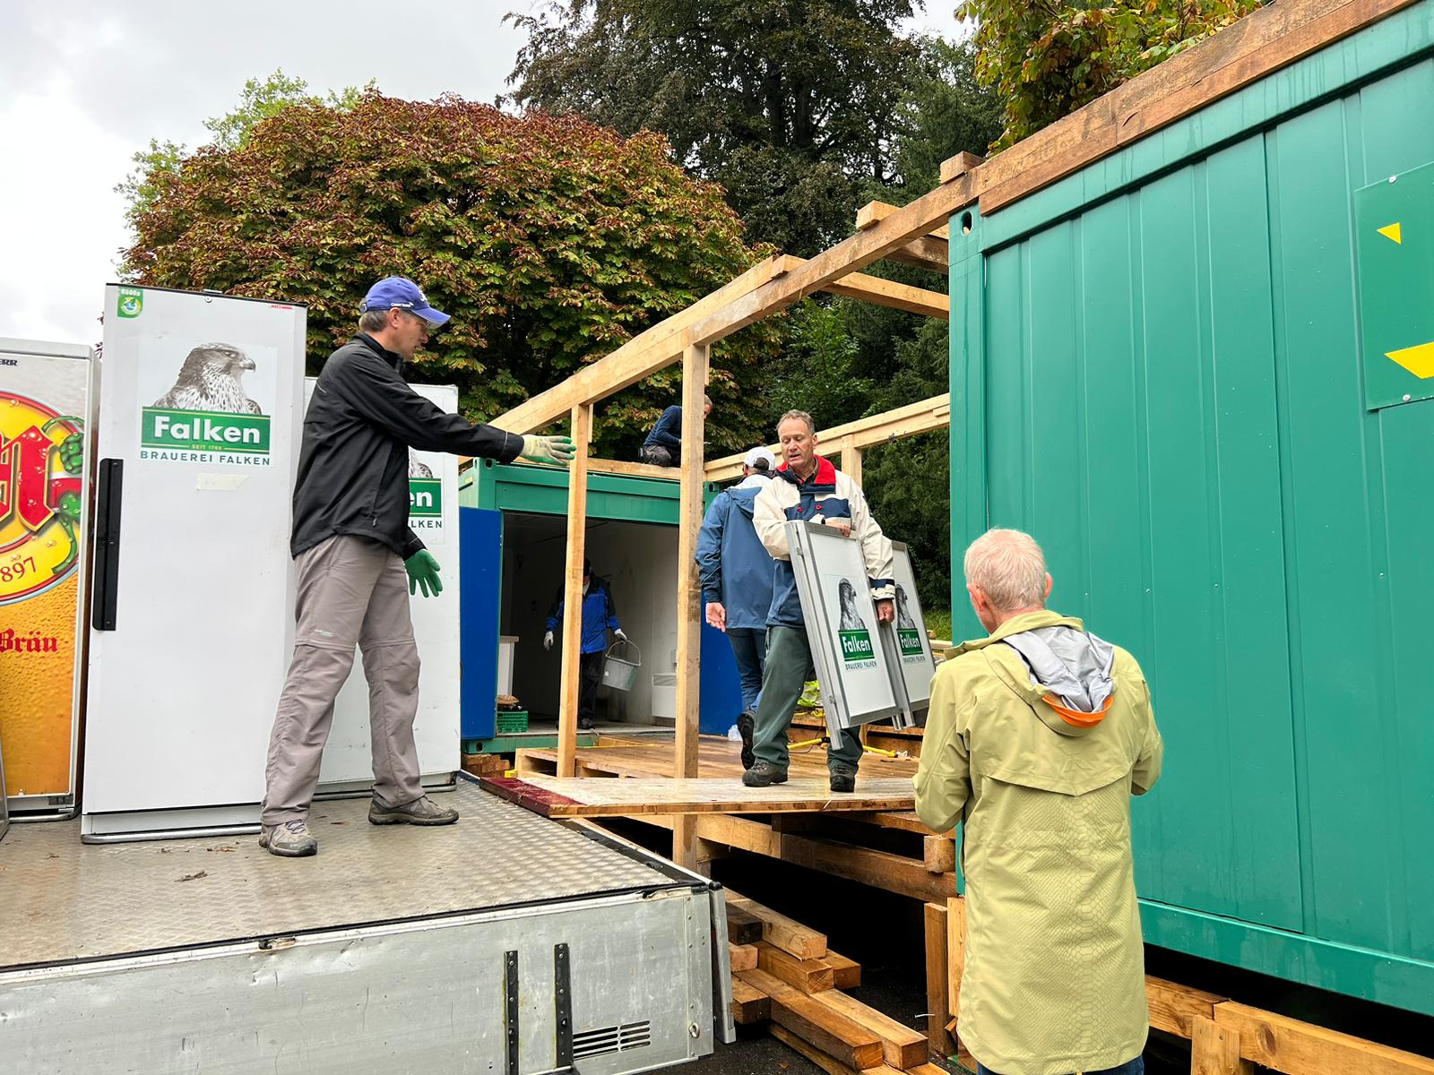
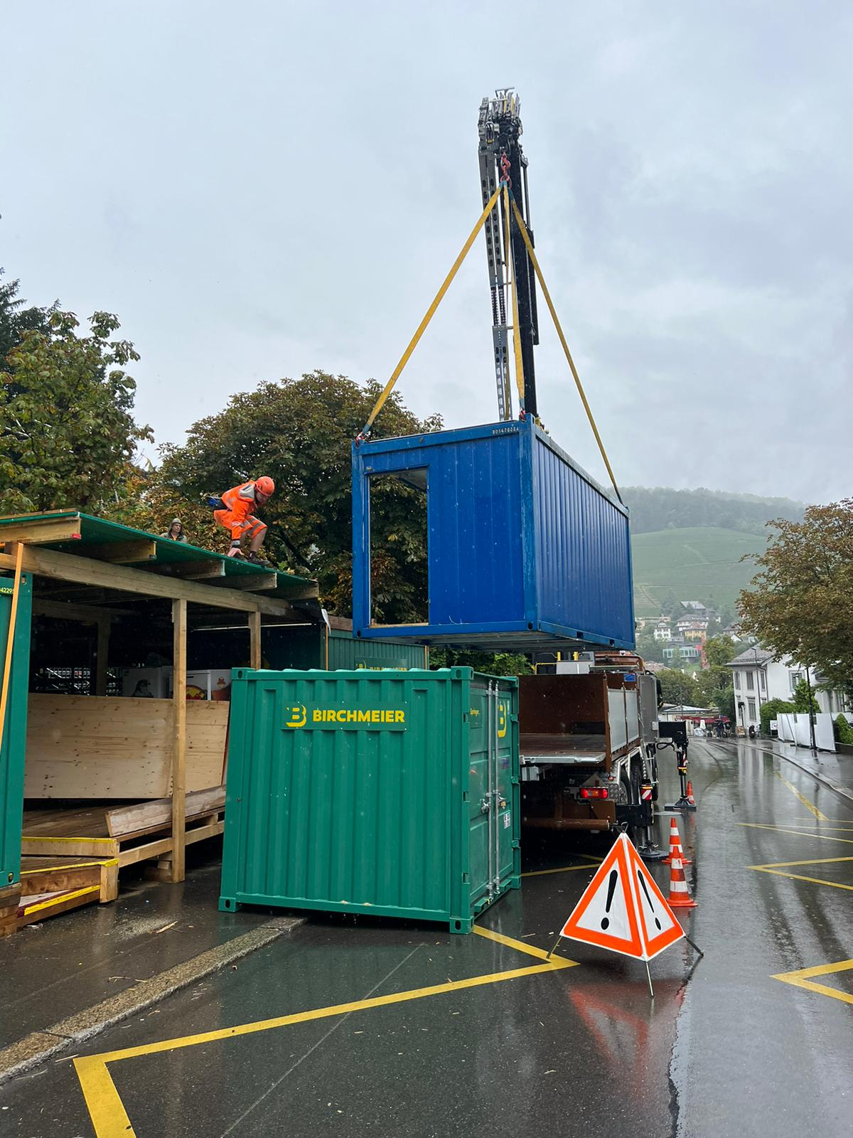
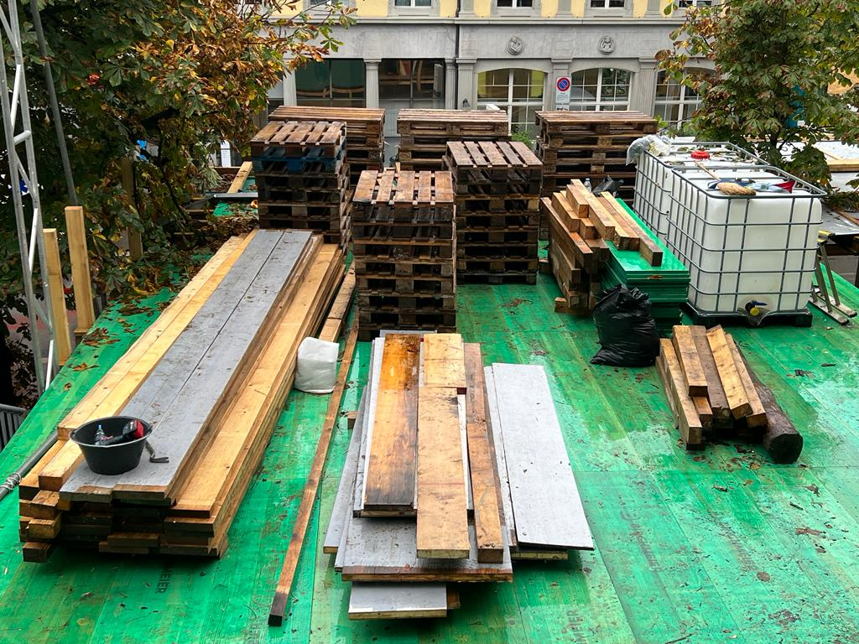
Abbau: mehr als 185 geleistete Einsatzstunden
Hier nicht mit einbezogen wurden jegliche geleistete Arbeitsstunden durch unsere Sponsoren, die durch sie getätigte Entsorgung, Materialrückführung sowie die Wiederherstellung des Geländes usw.

Slide 11
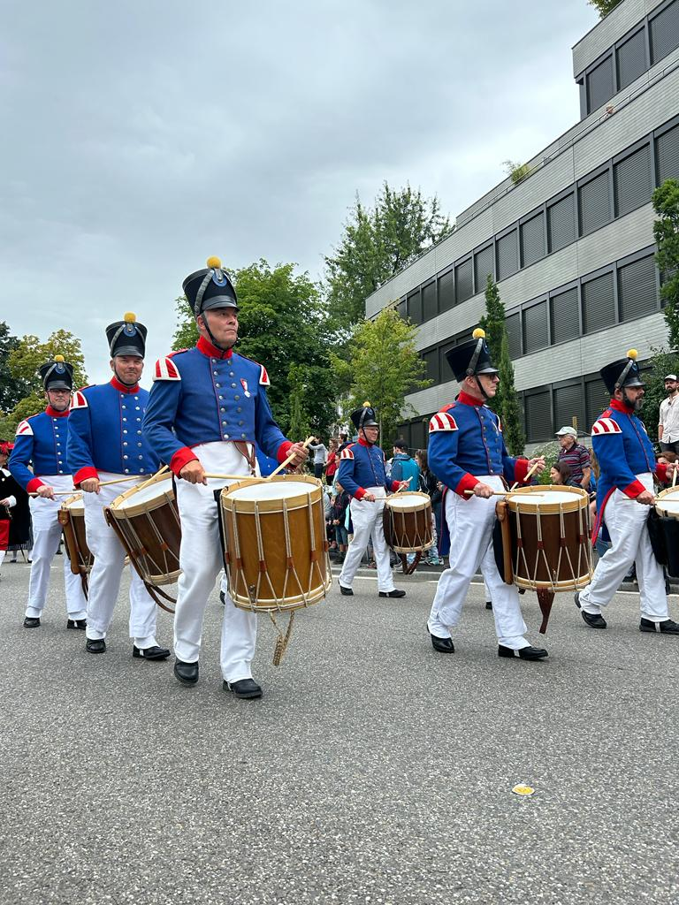
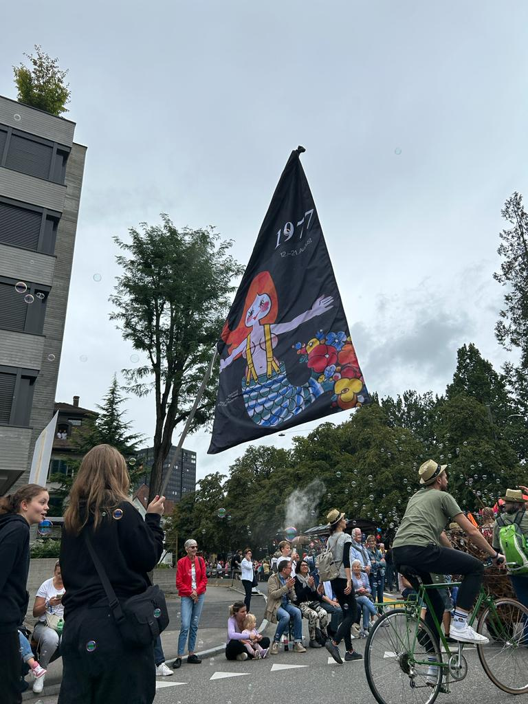
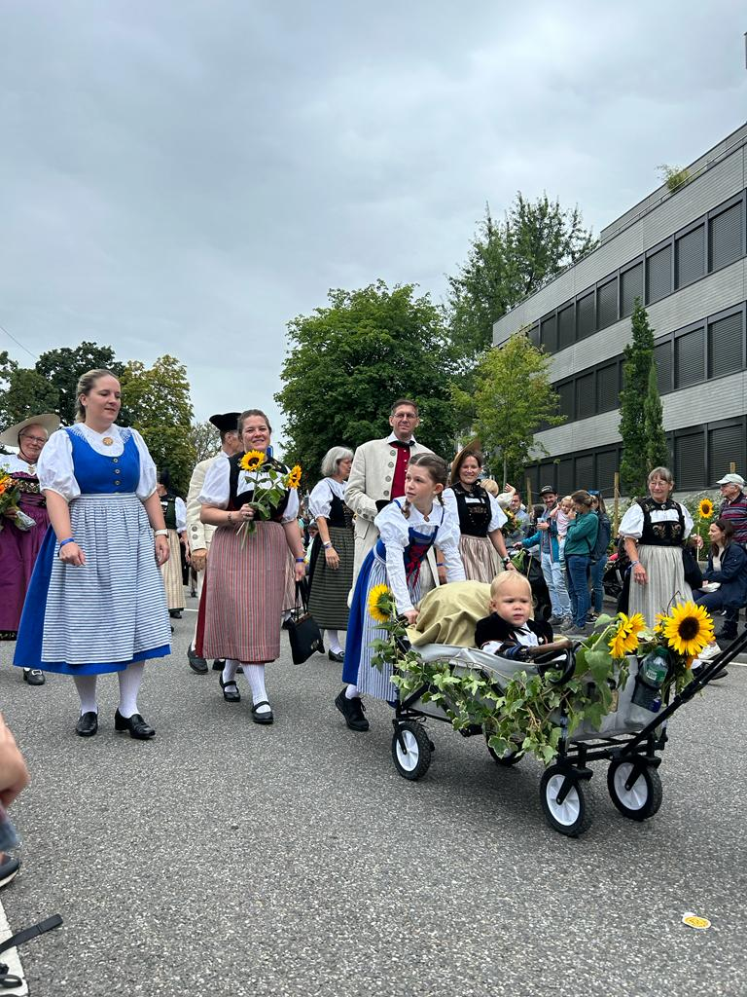
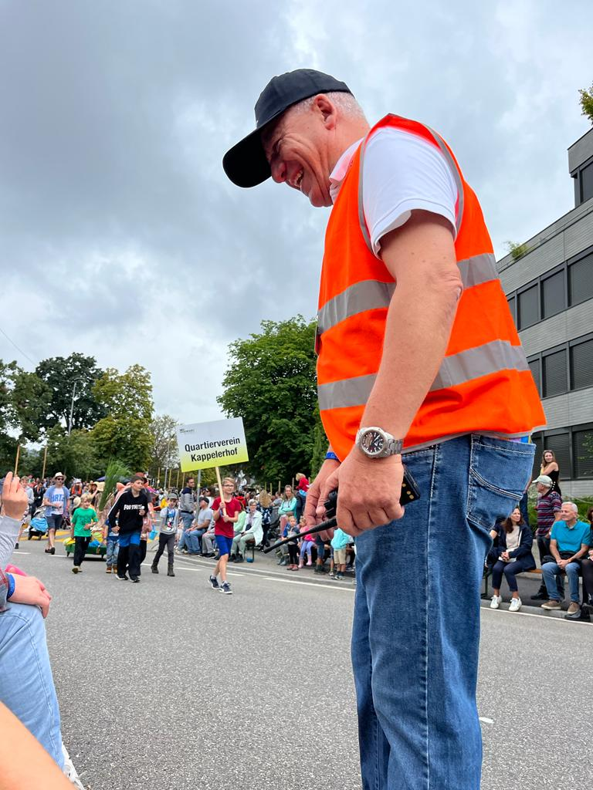
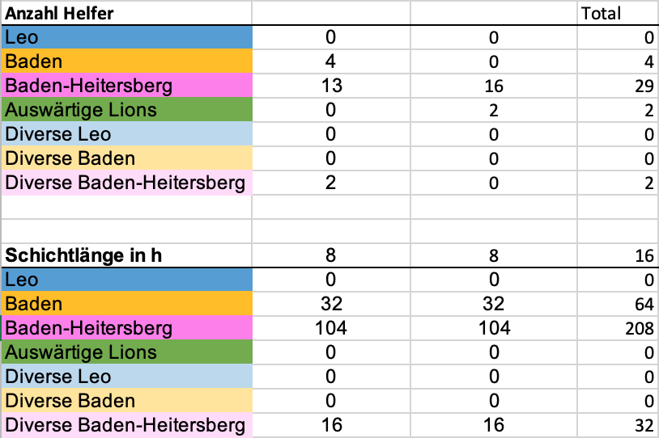
Fotos: Mathias Schickel
Umzug: 37 Helfer, 304 Einsatzstunden

Slide 12
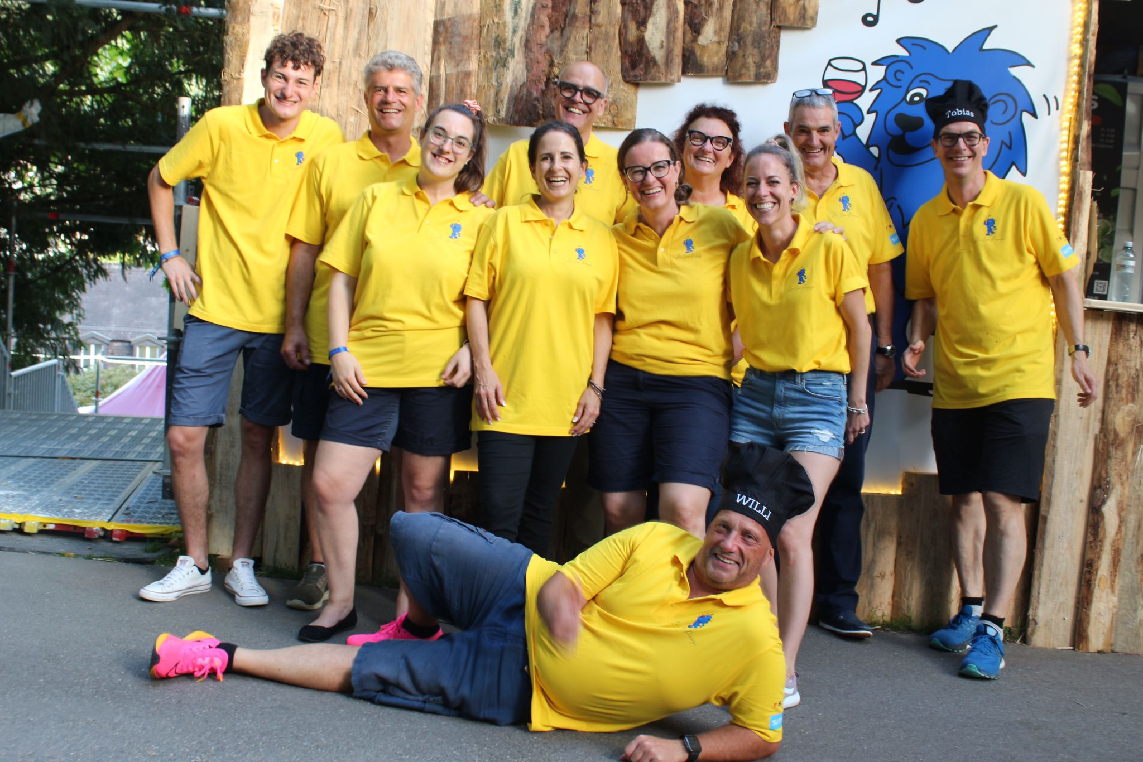
DANKE

Slide 13
Ein riesengrosses Dankeschön an unsere drei Hauptsponsoren Diebold & Zgraggen Gartenbau AG Conrad Holzbau Birchmeier Holding AG
Ohne eure grosszügige Unterstützung wäre die Umsetzung dieses gigantischen Projekts nicht möglich gewesen.

Slide 14
Vielen Dank an unsere 36 Sponsoren. Ihr habt es möglich gemacht.

Slide 15
Danke an alle Lions Clubs, welche uns unterstützt haben. Ohne euch hätten wir die vielen Schichten nicht abdecken können. Ihr wart grossartig!
Lions Club Limmattal
Lions Club Brugg
Lions Club Frick
Lions Club Mutschellen
Lions Club Kettenbrücke
Lions Club Lenzburg

Slide 16
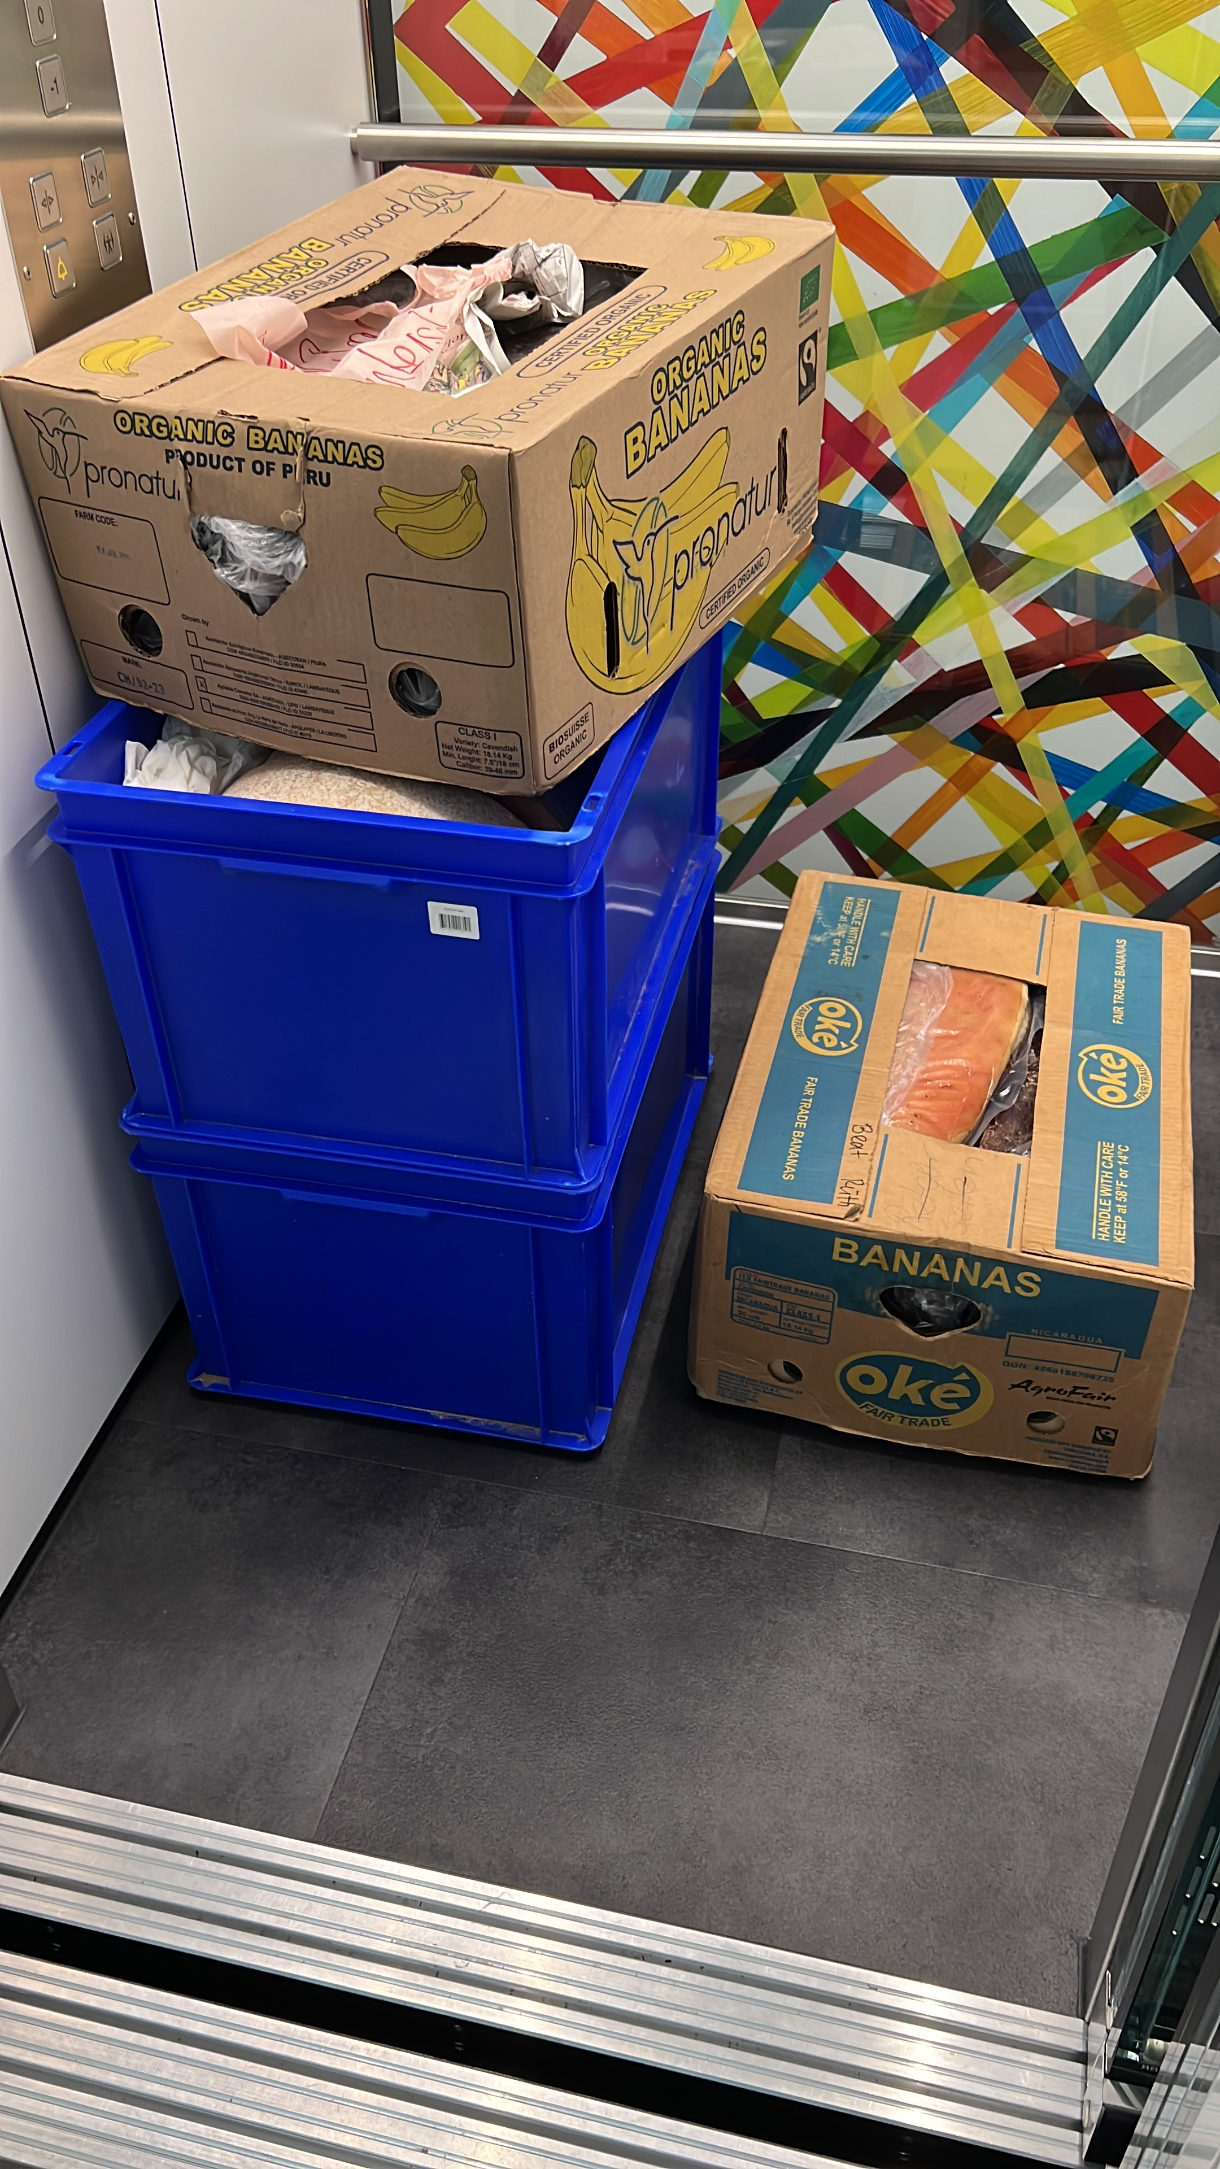
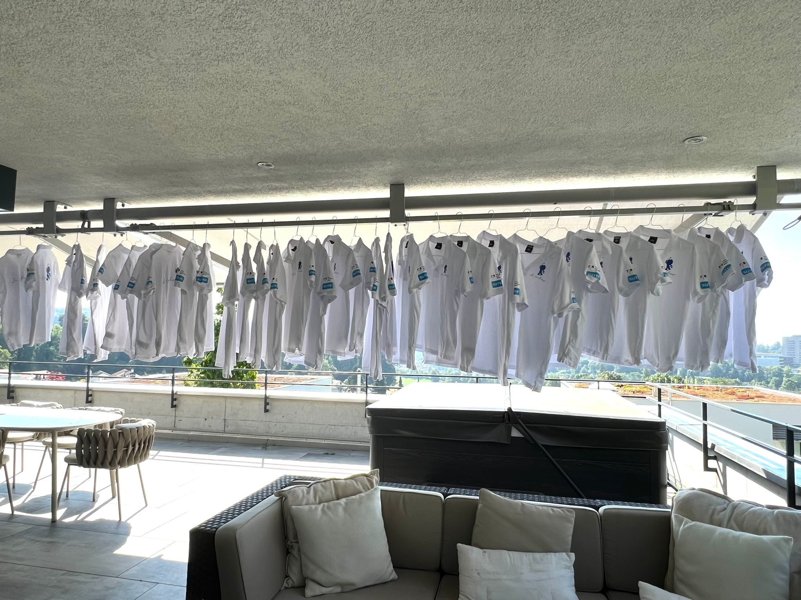
Danke allen Helferinnen und Helfern welche uns vor, während und nach der Badenfahrt in irgendeiner Form unterstützt haben. Ohne Euch hätten wir es nicht geschafft!.
Auf- und/oder Abbau
Mit Lagermöglichkeiten
Ausleihen von Material
Beim Arbeiten in der
Zur Leue Passage
Beim Aushelfen bei Engpässen
Als Gast in der Zur Leue-Passage
Beim Waschen
Beim Vorbereiten
Bei Materialtransporten
Bei der Verpflegung der Arbeiter
Beim Fotografieren

